Slide 1


Laravel 11
Apa itu laravel?

Slide 2
Apa itu Laravel?
Laravel adalah framework PHP berbasis MVC (Model-View-Controller).
Dibangun untuk mempermudah pengembangan aplikasi web yang elegan, aman, dan efisien.

Slide 3
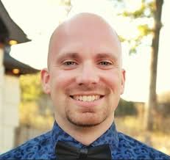
Tokoh
Dibuat oleh Taylor Otwell seorang programmer berkebangsaan Amerika pada tahun 2011.

Slide 4
Fitur Utama
Blade Templating Engine
ORM (Eloquent)
Routing sederhana
Migrasi dan Seeder bawaan

Slide 5
Laravel 11
Kenapa harus Laravel?

